Slide 1
МУНИЦИПАЛЬНОЕ БЮДЖЕТНОЕ ДОШКОЛЬНОЕ ОБРАЗОВАТЕЛЬНОЕ УЧРЕЖДЕНИЕ «ГОРОДИЩЕНСКИЙ ДЕТСКИЙ САД «АЛЕНУШКА»
Мастер – класс
«Оздоровительные технологии с применением коррекционного оборудования».
Подготовила
инструктор по физическому
воспитанию
МБДОУ ГДС «Аленушка»
Сороко Анна Сергеевна
2020 г

Slide 2
Цель: приобретение педагогами опыта двигательной деятельности, связанной с выполнением упражнений, способствующих правильному формированию опорно – двигательной системы организма.
Задачи:
развивать практические навыки регулирования равновесия и координации движений в упражнениях на «балансире» и укрепления мышц рук, ног, плечевого пояса на спортивном снаряде – эспандере универсальном;
контролировать ситуацию, держать баланс и мерно раскачиваться на диске – балансире ;
Обучать игровым упражнениям на сснаряде – эспандере.

Slide 3
Оборудование:
диски – балансиры напольные (5шт.);
тренажеры – эспандеры универсальные (5шт.).
Раздаточный материал:
буклеты (12 шт.);
анкеты – опросники (12 шт.) для обратной связи с участниками мастер - класса.

Slide 4
Ход мастер – класса:
вводная часть (2 мин.).
ФГОС ДО нацеливает содержание образовательной области «Физическое развитие» на достижение целей формирования у детей интереса и ценностного отношения к занятиям физической культурой. Приобретение воспитанниками опыта двигательной деятельности, связанной с выполнением упражнений, способствующих правильному формированию опорно – двигательной системы организма. Требования современной педагогики побуждают инструктора физкультуры к поиску новых подходов в организации физкультурно – оздоровительной работы на занятиях.
Для формирования правильной осанки, укрепления вестибулярного аппарата применяю напольные диски – балансиры, диаметром 38 см. и тренажеры –эспандеры «восьмерка» и универсальный. «Восьмерка», длиною 0,53 м позволяет выполнять достаточно много упражнений на различные группы мышц. Эспандеры развивают силу рук, плеч, спины и ног.

Slide 5
Основная часть (10 мин.)
Перед каждым использованием эспандеров необходимо проверить надежность резинок, ручек, креплений. Тянуть и отпускать резинки следует плавно. Избегайте резкого отпускания резинок эспандера. Есть риск получить удар жгутами или ручками, что может привести к серьезным травмам. Запрещено направлять растянутый эспандер в сторону лица.
Упражнения выполняются по 3 подхода, каждый подход по 6 -8 повторений, между подходами перерыв 1 мин. Рекомендуется начинать с верхней части тела, а затем спускаться в нижнюю часть. Достаточно 5 мин. занятий, чтобы содержать мышцы в тонусе. Заниматься можно стоя, лежа, сидя.
1.И.п.-стойка ноги на ширине ступни, эспандер находится перед грудью в согнутых руках. Плавно отвести правую руку в сторону, преодолевая сопротивление резинки, вернуться в и.п. То же проделать левой рукой.(5 раз);
2.И.п.- стойка ноги на ширине ступни, хват – внутрь ногой, тяга правой руки, согнутой в локте, к поясу, спина прямая., то же проделать левой рукой (5 раз);
3.И.п. –стойка ноги на ширине ступни,переменное отведение прямой ноги назад, вернуться в и.п. (5 раз);
4. И.п- сидя на полу, ноги в эспандере согнуты в коленях,руки согнуты в локтях перед собой, вынести ноги вперед, вернуться в и.п.( 5 раз);
5.И.п.-стойка ноги слегка расставлены, руки на поясе, эспандер на полу. Прыжки правым боком через эспандер на двух ногах, то же проделать левым боком (5 раз). После прыжков ходьба на месте (2 подхода);
Дыхательные упражнения.

Slide 6
Переходим к комплексу упражнений на балансировочном диске.
Диски – балансиры - спортивные тренажеры, представляющие собой плоскую круглую платформу, обратная сторона которой сделана под конус с закругленной вершиной. Занятия на балансировочном диске являются мозжечковой стимуляцией. Регулирование равновесия, координация всех движений возможны благодаря работе именно мозжечка.
На занятиях я использую игровую форму работы. Она мотивирует ребенка на достижения результата. Индивидуальное занятие длится от 5 до 15 мин. На групповых занятиях использую балансиры при выполнение ОРУ.
Пробовали вы когда-нибудь встать на балансировочную доску и выполнять при этом физические упражнения, не забывая удерживать равновесие? Попробуйте! Дело это непростое, но крайне полезное и для развития физической формы, и для работы мозга.
Комплекс ОРУ «Мы пираты»:
«Капитан»
1. И.п.-стойка перед балансиром, ноги на ширине плеч, руки свободно.
1-4 встать на балансир, ноги на ширине плеч, колени слегка согнуты, правую (левую) руки согнуть в локте поднести ко лбу, выполнять перекаты перенося тяжесть тела с одной ноги на другую.
5 – И.п. (6 раз) следить за осанкой, плечи опущены.

Slide 7
«Якорь»
2. И.п.-стойка на балансире, ноги по краям балансира, опустить руки в центр балансира, удерживать положение некоторое время.
4-И.п. (6 раз);
«Матча»
3. И.п.- сидя на балансире, ноги выпрямлены вперед, руки упор сзади за балансиром
1-3- поднять прямые ноги вверх, стараться удерживать положение равновесия
4- И.п. (4 раза);
«Поплавок»
4. И.п.-лежа спиной на балансире, руки согнуты в локтях, упереться в пол, ноги выпрямлены.
1-4- удерживать баланс спиной на балансире, подтянув согнутые ноги к себе (20 сек.);
«Лодка»
5. И.п.-лечь животом на балансир, ноги выпрямить вперед, упереться носками в пол, руки согнуть перед грудью
1-4-удерживать баланс животом, прогнувшись, руки отвести назад, носками упереться в пол (15 сек., следить за осанкой).
Регулярные упражнения на диске способствуют поддержанию мышц в тонусе и укреплению мышц спины. Занятия на диске особенно эффективны для детей с задержкой речевого и психического развития, с нарушениями координации движения и внимания, гиперактивным детям с расстройством аутистического спектра
Противопоказаний нет.

Slide 8
Заключительная часть (рефлексия):
Подведем итоги мастер – класса:
Как вы считаете поставленная цель достигнута?
Можем ли мы сделать вывод о том, что тема мастер – класса дала возможность организовать занятие тренировочного типа, укрепить мышцы опорно –двигательного аппарата и активизировать работу вестибулярного аппарата?
Опыт работы, полученный на мастер – классе пригодится в жизни каждому и может быть применен в педагогической практике.

Slide 9
Используемая литература:
1. «Спортивная энциклопедия систем жизнеобеспечения». Жуков А.Д. Изд.: Юнеско, 2011г.
2. «Эспандер и резиновая лента», Плеханова М.В., 2014 г.
3. «Роль тренажеров в спорте», Соломченко М.А., 2012 г.
4. «Физические упражнения для развития мышц задней поверхности бедра», Лобачев В.Н., 2014 г.
5. «Развитие основных физических качеств и координационных способностей детей» Кирченко Н.А. , 2011г.
6. «Теория и методика оздоровительной физической культуры», Андрюхина Т.В., 2016 г.
7. «Двигательная активность ребенка 5 – 7 лет в детском саду» Рунова М.А., 2002 год.
8. Интернет – ресурсы: http://fitfan.ru/inventar/5529-balansirovochnyjj-trenazher.html

Slide 10
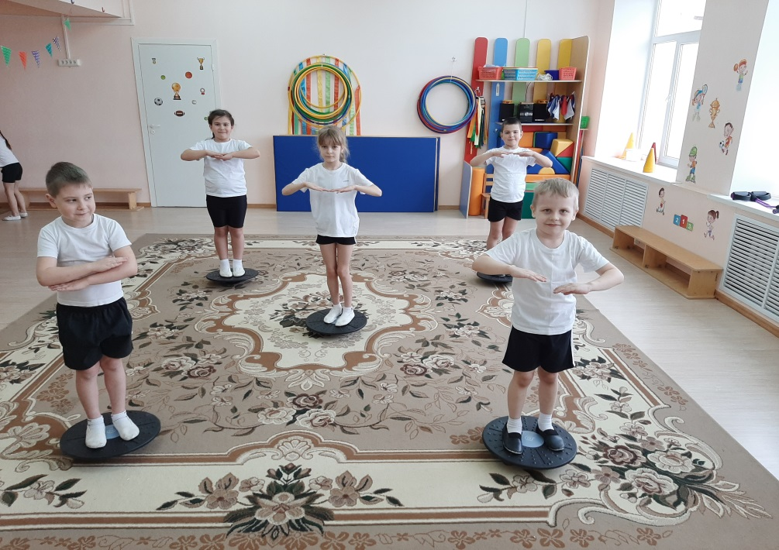
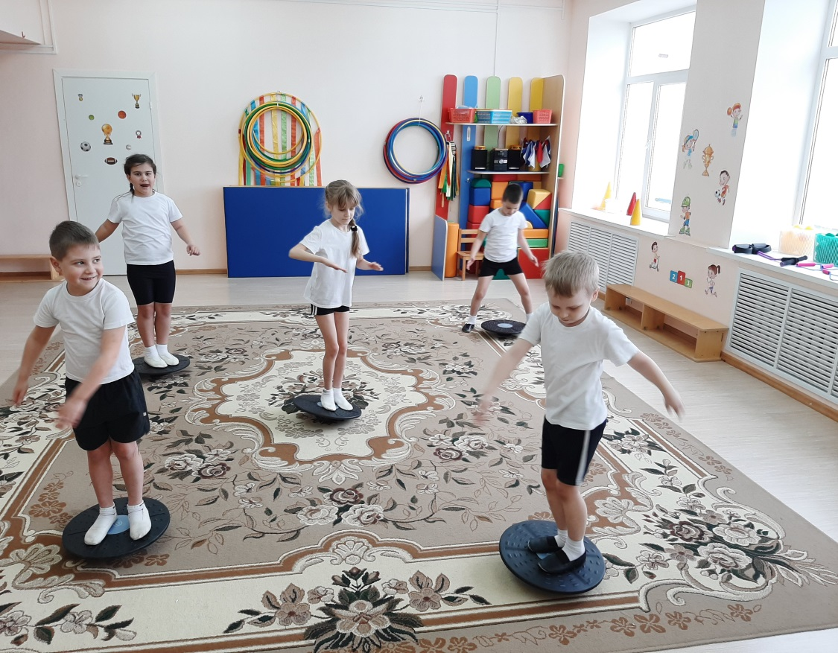

Slide 11
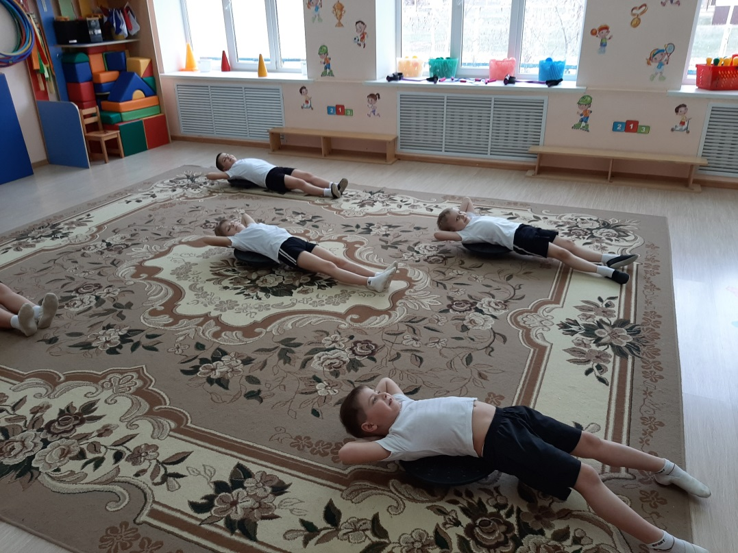

Slide 12
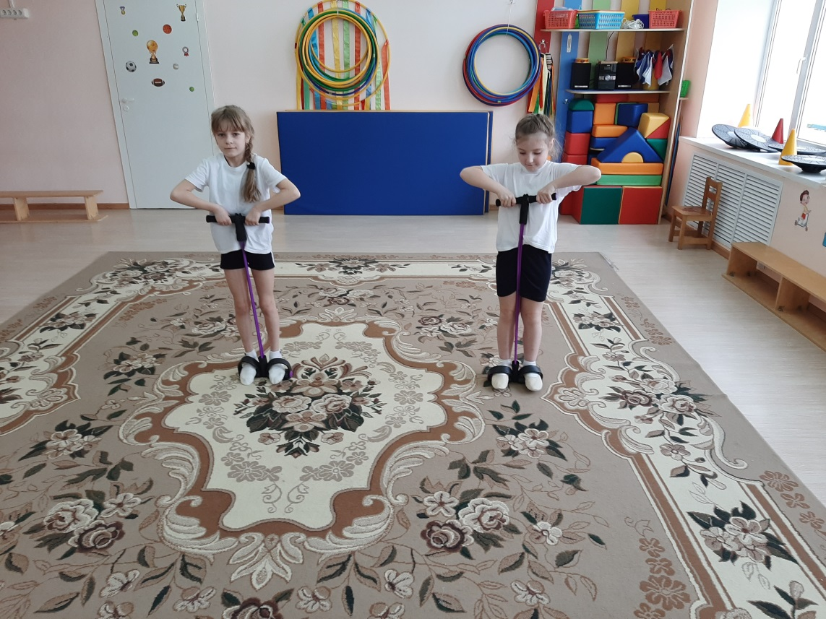

Slide 13
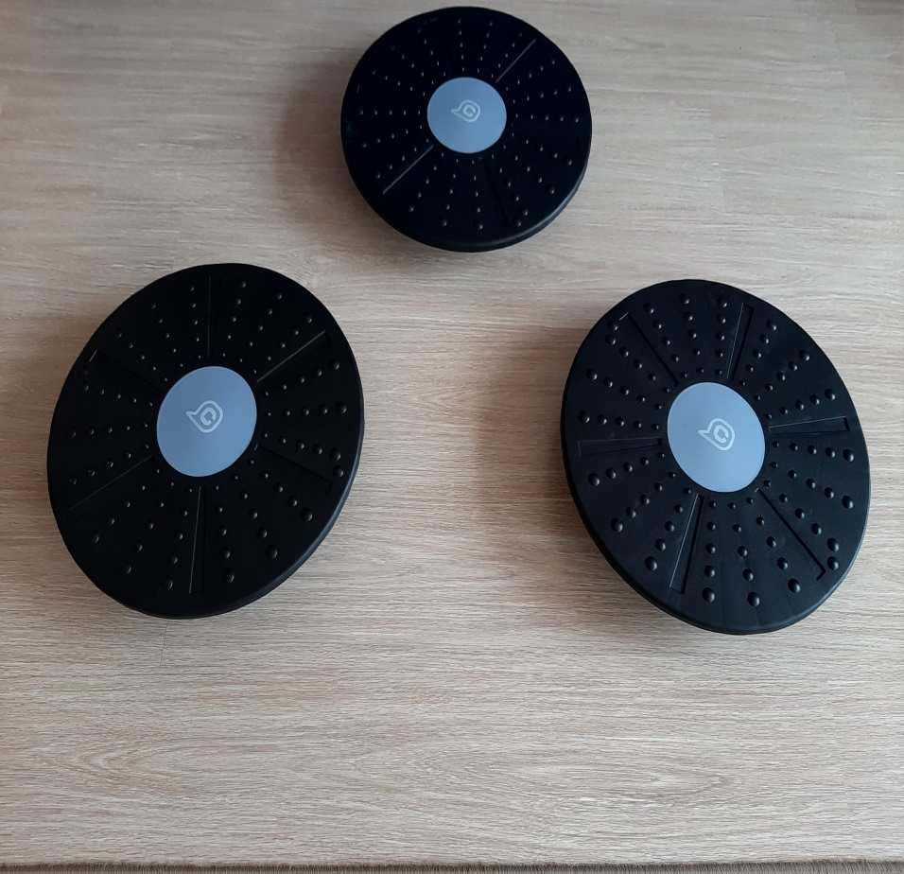
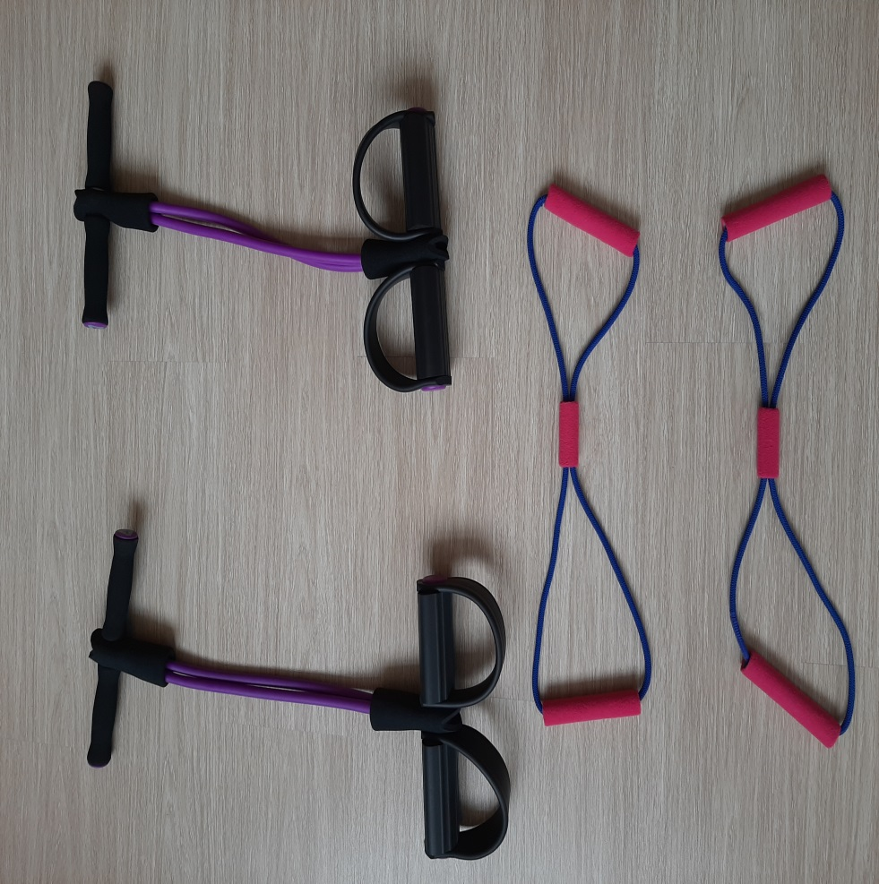

Slide 14
Доброго
Вам здоровьица!

